Slide 1
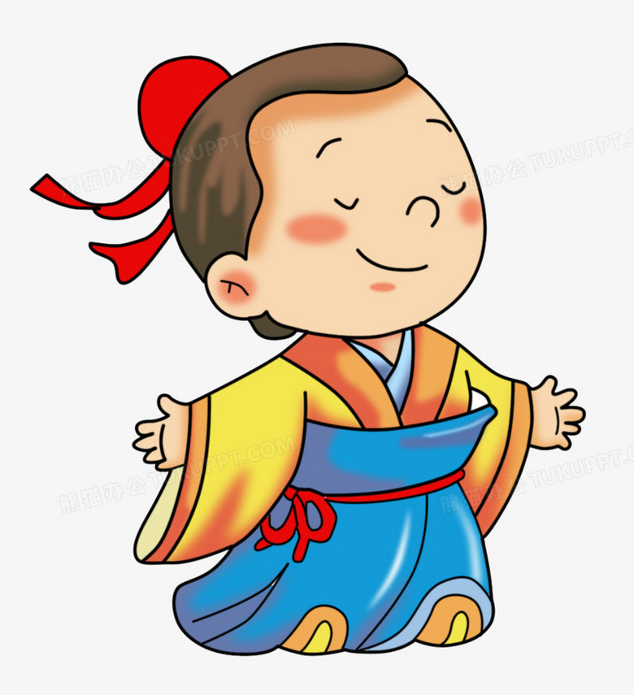


Slide 2
个人介绍
姓名
事迹名称
事迹出处
记载内容
王戎

Slide 3
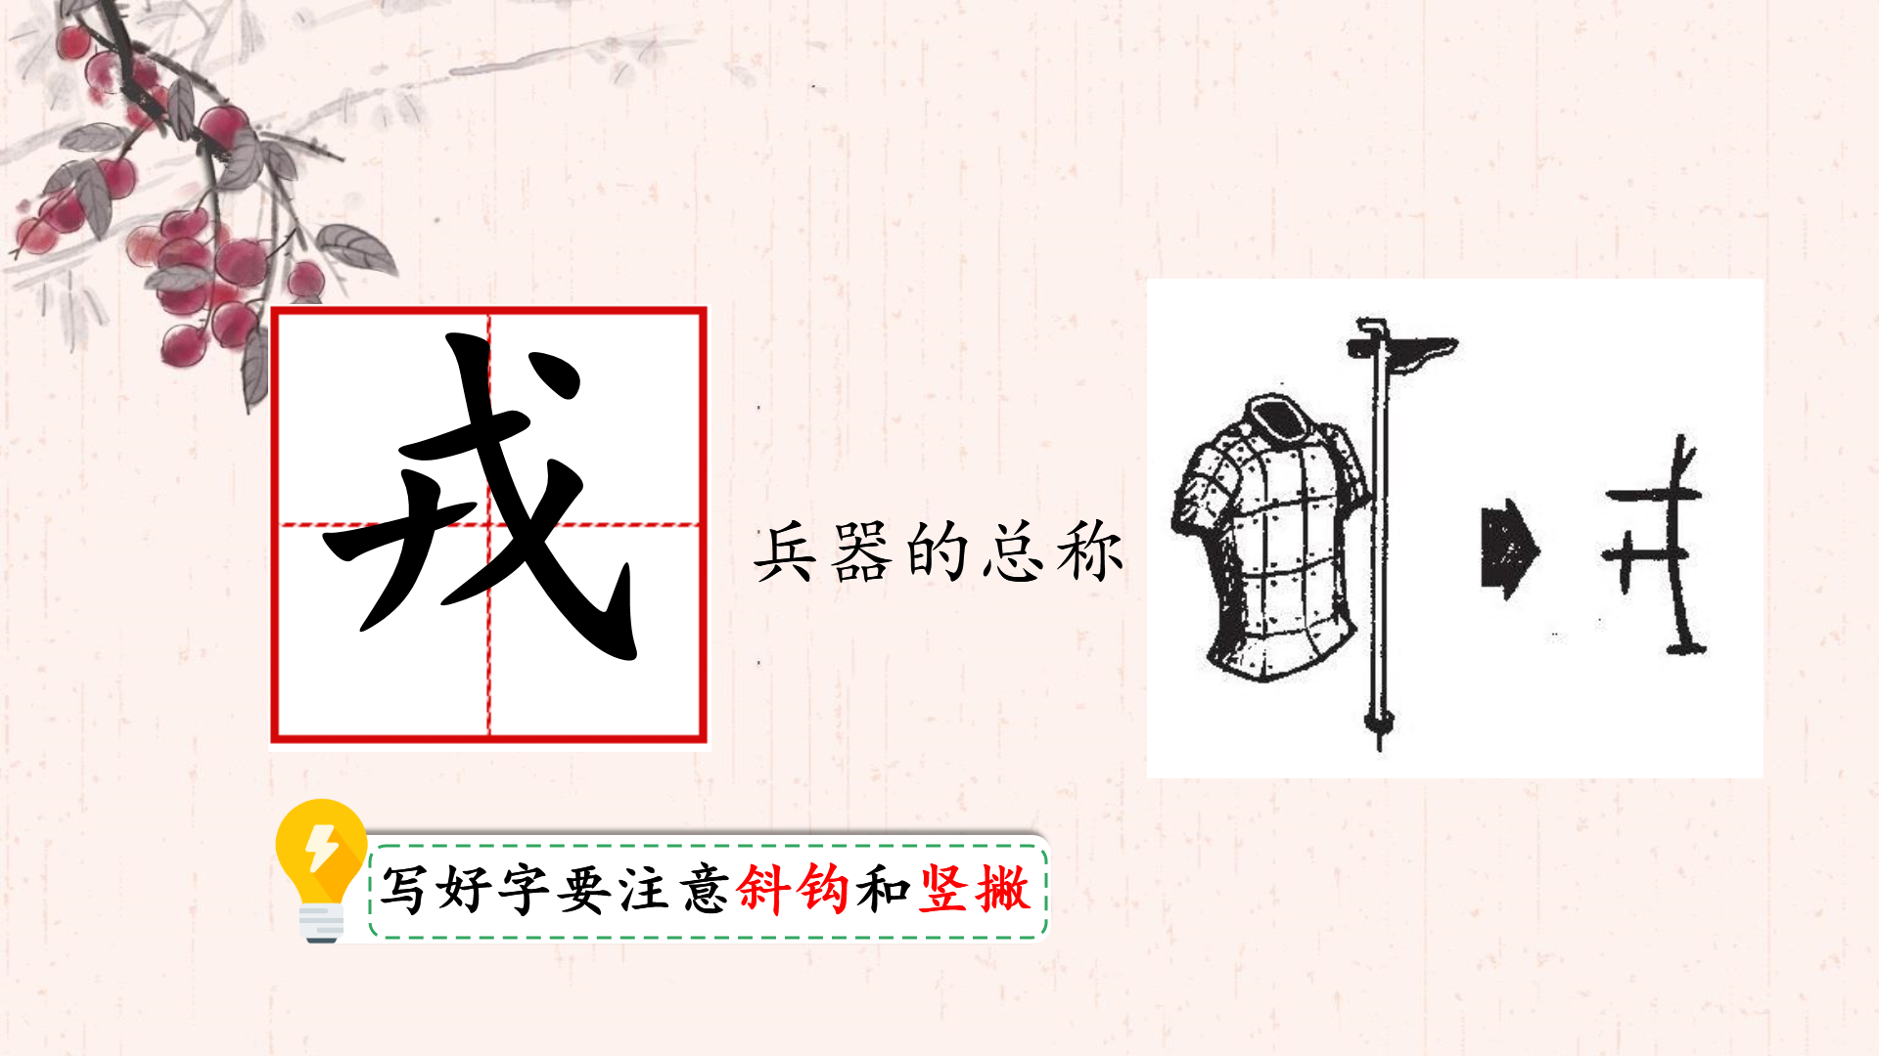

Slide 4
个人介绍
姓名
事迹名称
事迹出处
记载内容
王戎
《王戎不取道旁李》

Slide 5
摘
25、王戎不取道旁李

Slide 6
个人介绍
姓名
事迹名称
事迹出处
记载内容
王戎
《王戎不取道旁李》
《世说新语》

Slide 7
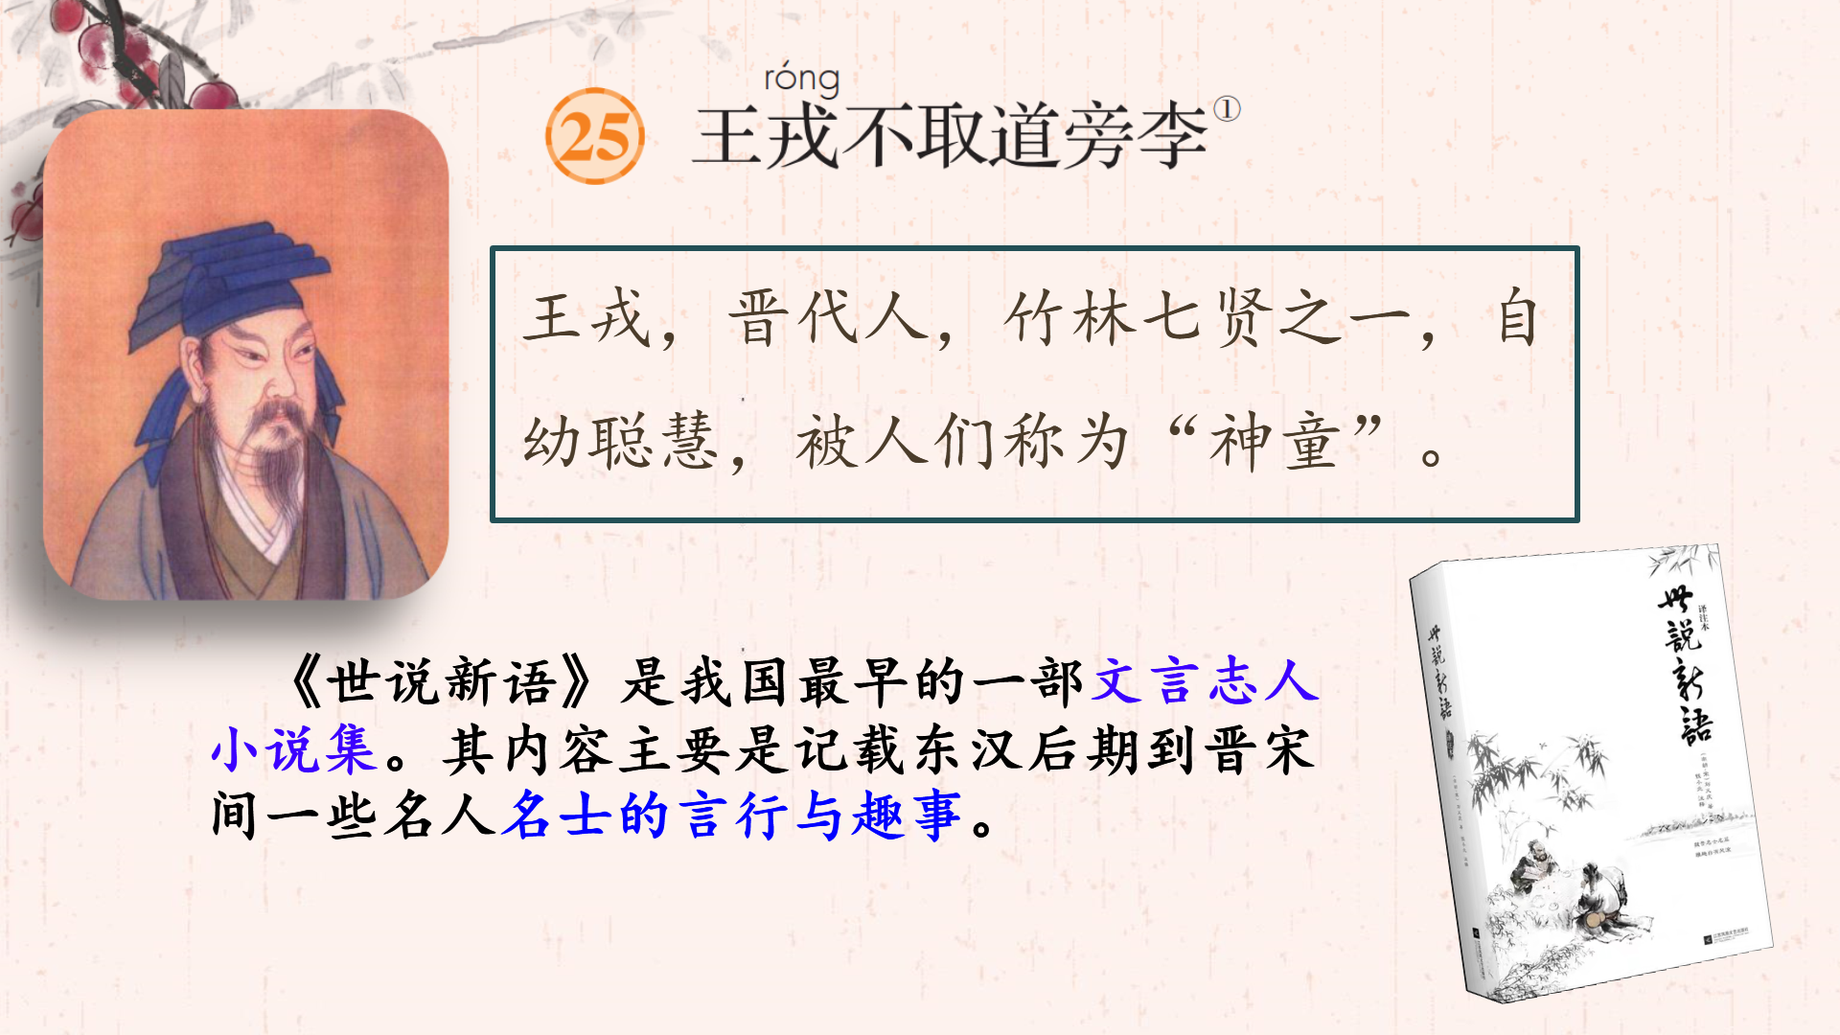


Slide 8
个人介绍
姓名
事迹名称
事迹出处
记载内容
王戎
《王戎不取道旁李》
《世说新语》
王戎七岁，尝与诸小儿游。看道旁李树多子折枝，诸儿竞走取之，唯戎不动。人问之,答曰：“树在道边而多子，此必苦李。”取之，信然。

Slide 9
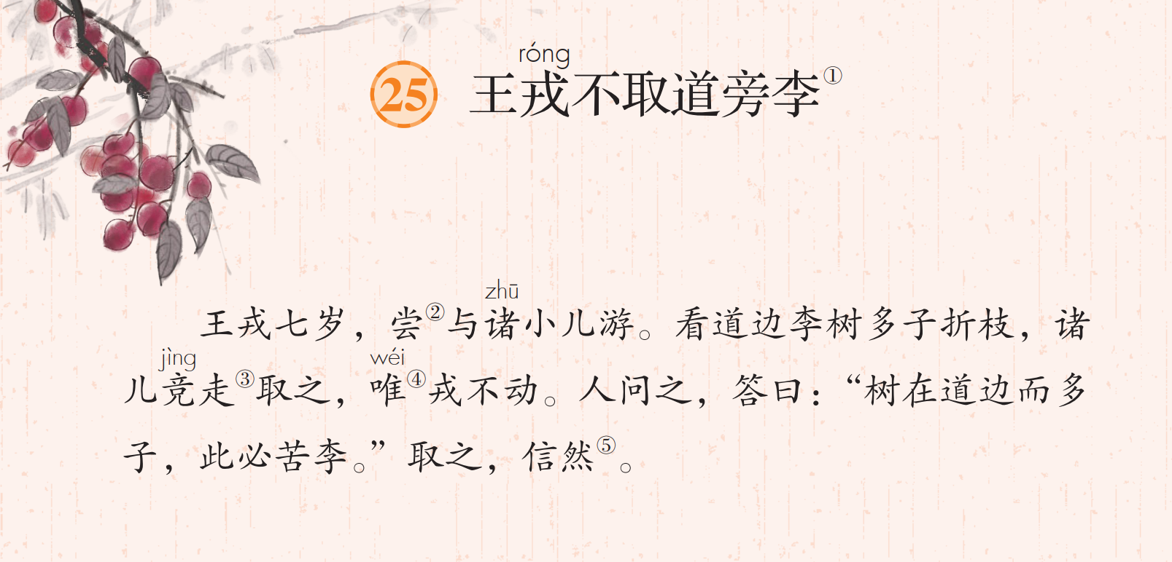
学习任务一：
自读要求：
1、借助课文注音自由朗读，读准字音，读通语句。
2、尝试划分停顿。（谁/做/什么事）

Slide 10
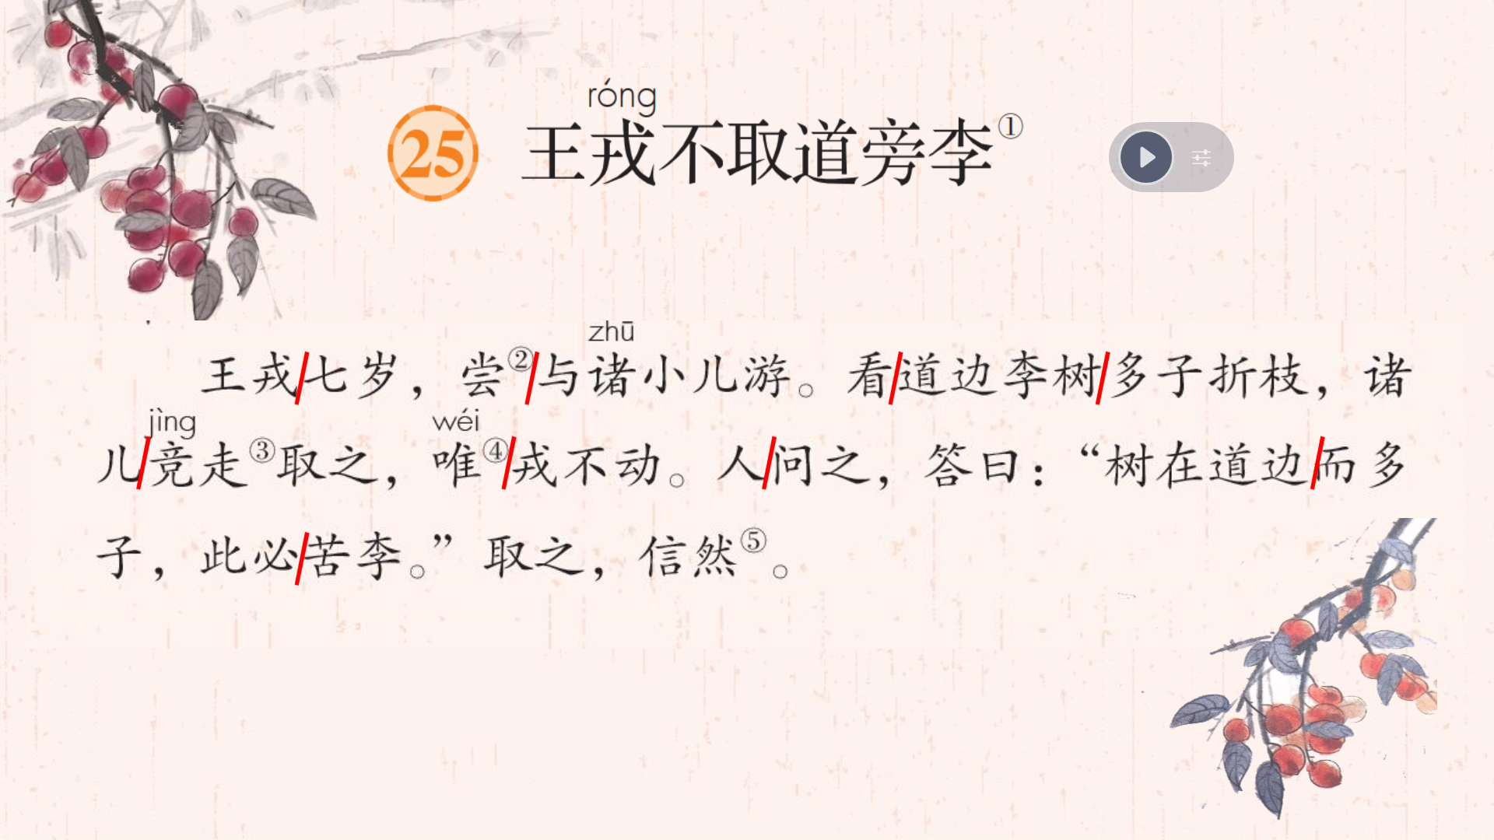

Slide 11
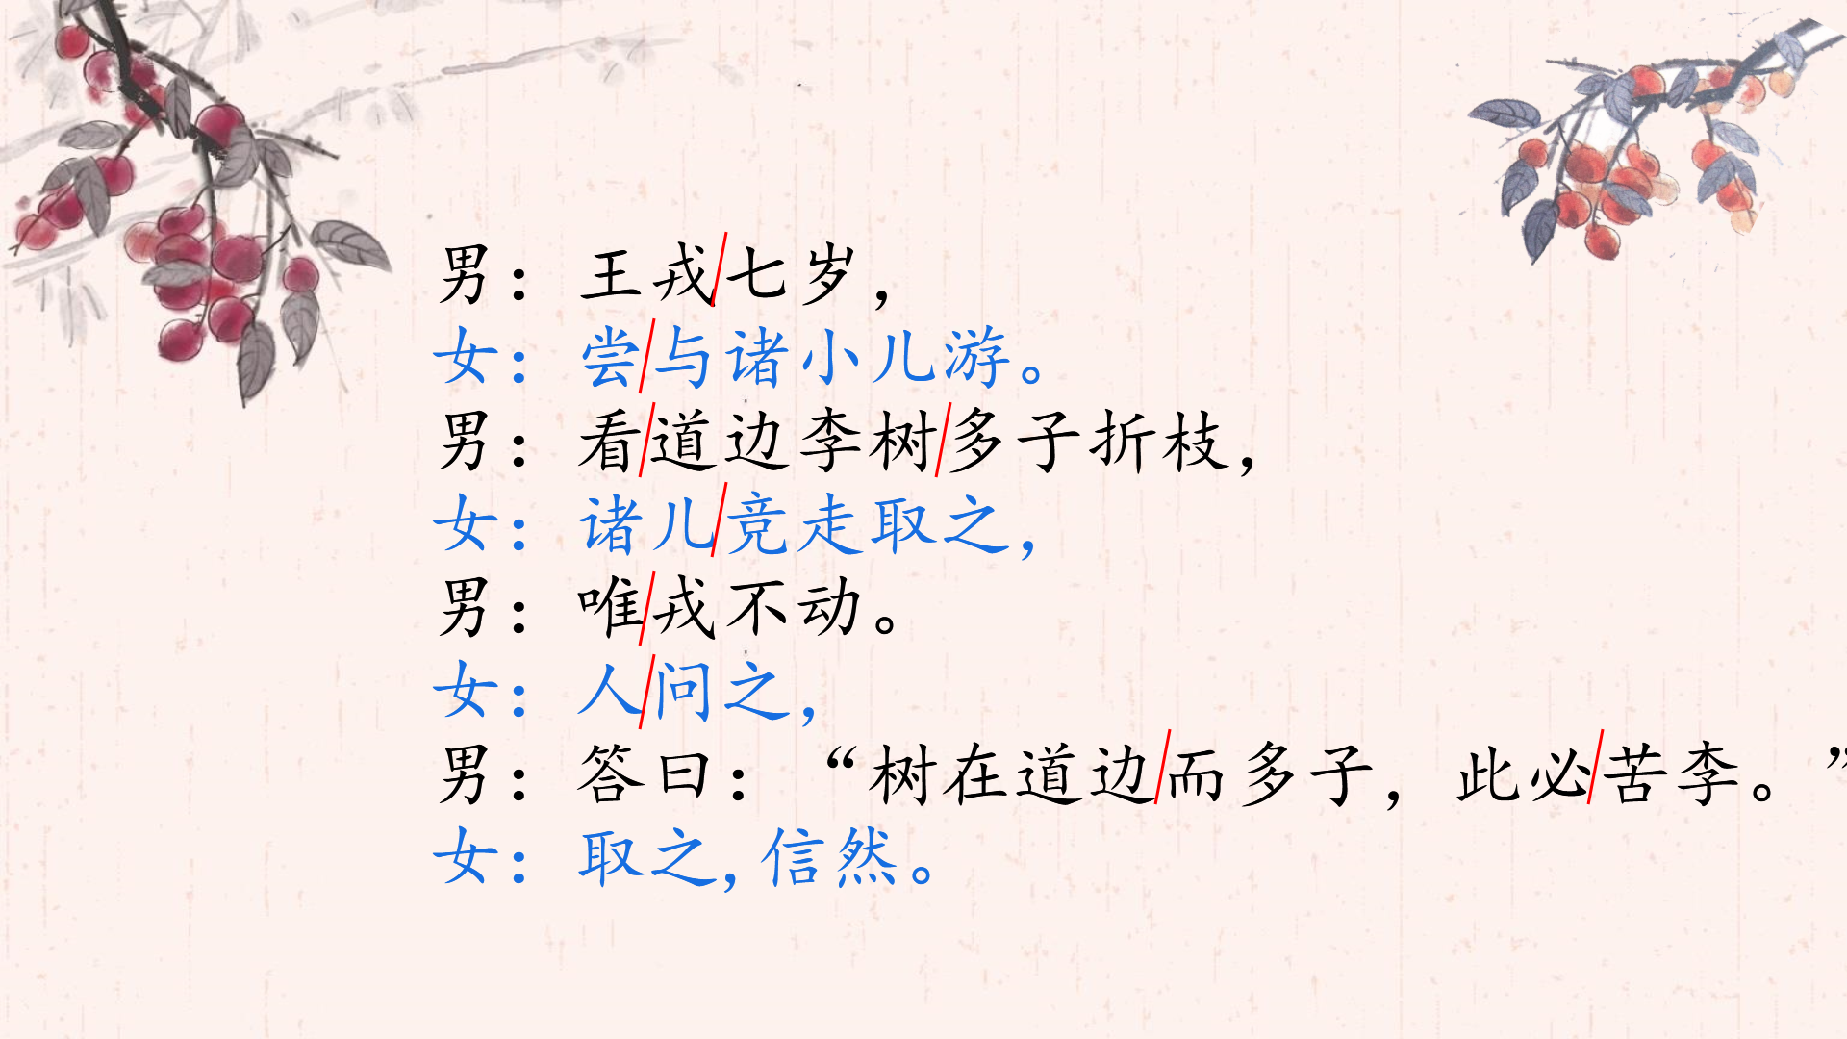

Slide 12
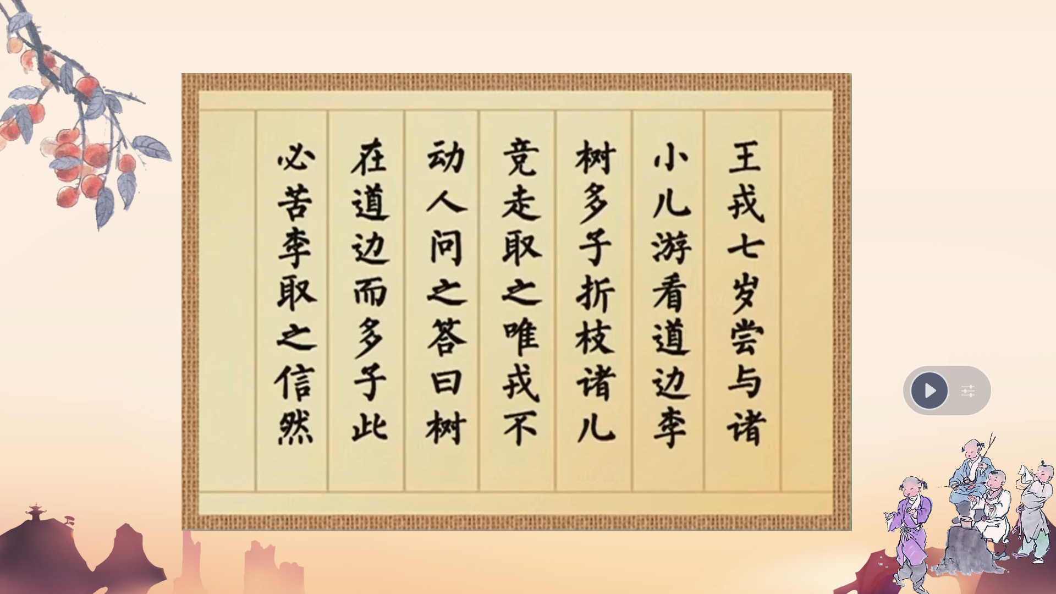

Slide 13
学习任务二
请同学们以小组为单位，回顾学习文言文的方法，尝试理解文章中词句的意思。在不理解的字词做上记号，待会一起交流。

Slide 14
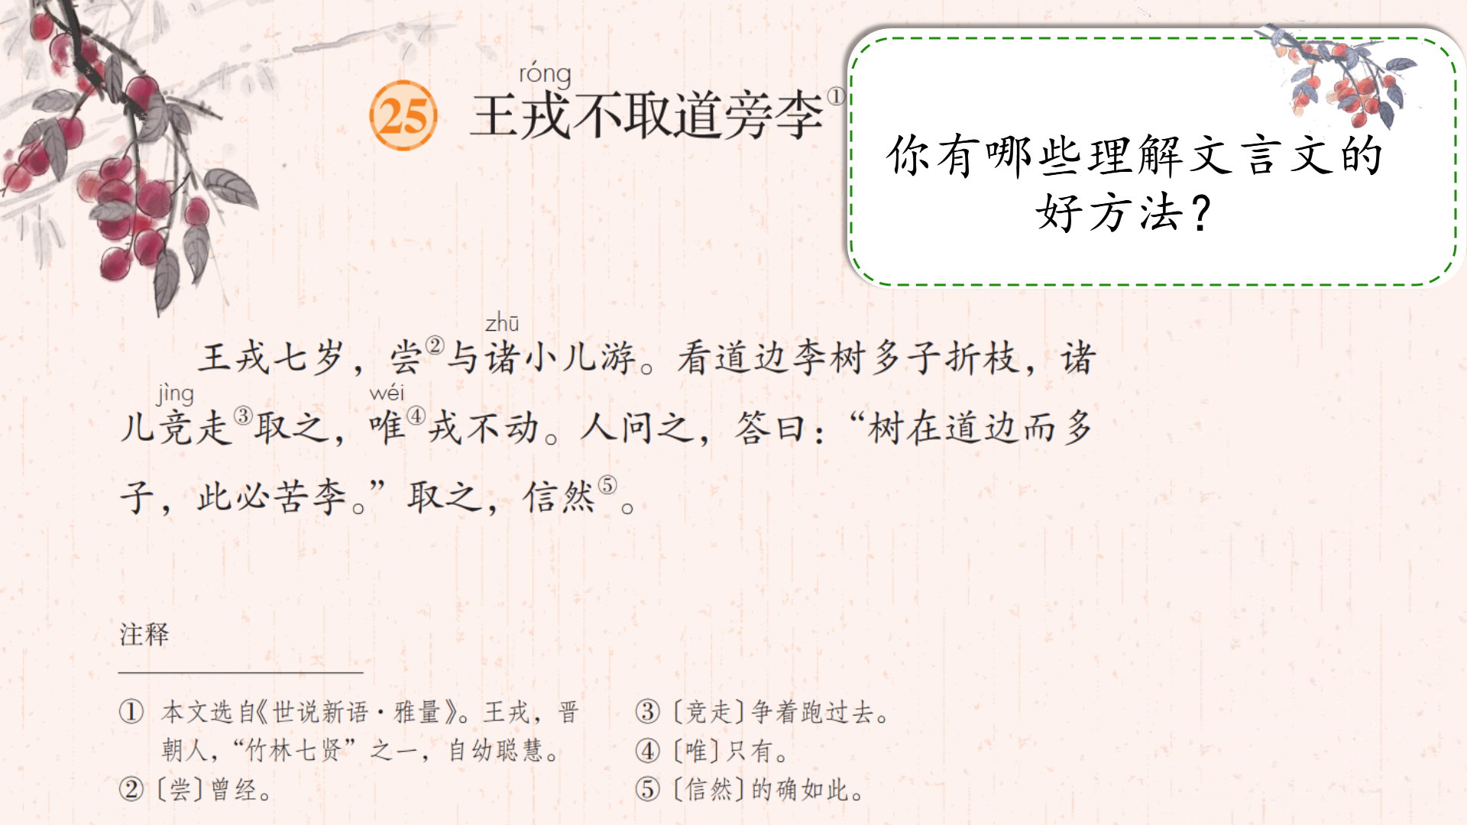

Slide 15
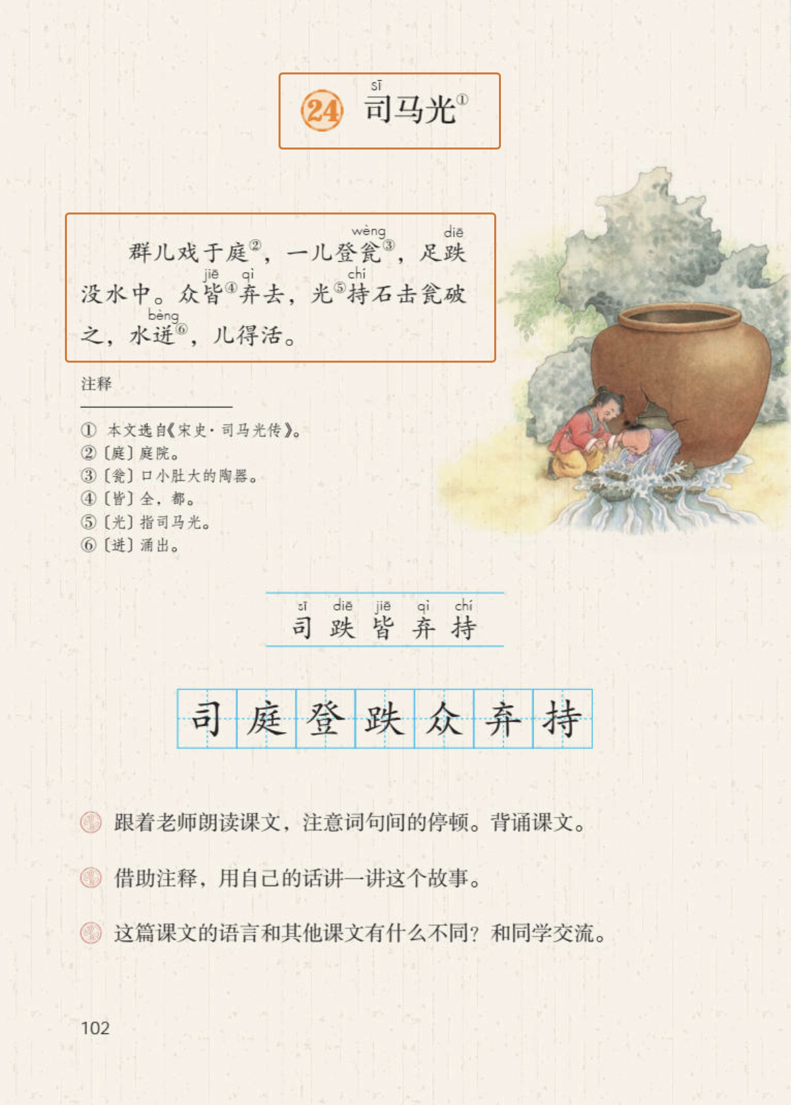
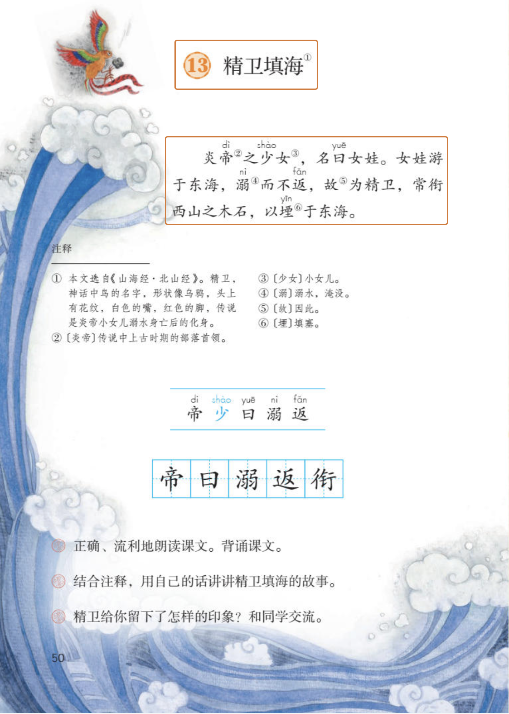
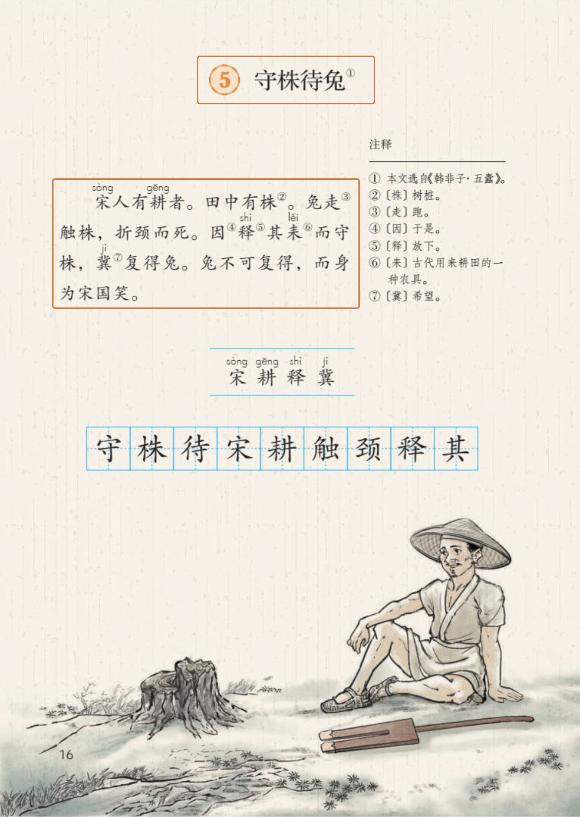
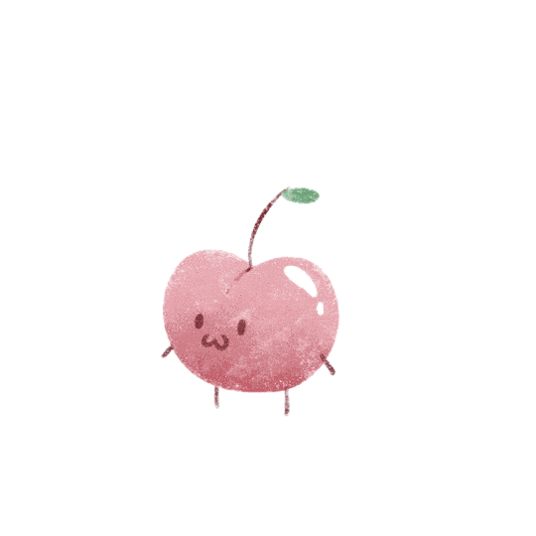

借助注释
联系上下文
借助插图
联系生活

Slide 16
众、多
王戎七岁，尝与诸小儿游。看道旁李树多子折枝，诸儿竞走取之，唯戎不动。人问之,答曰：“树在道边而多子，此必苦李。”取之，信然。
诸小儿
很多小朋友
诸生
很多学生

Slide 17
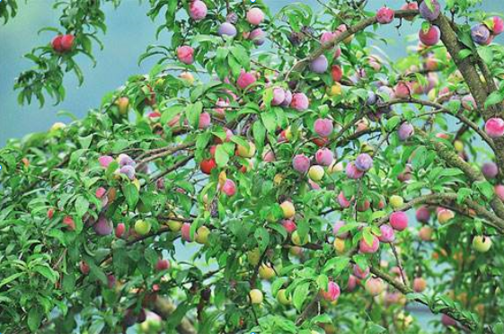
诸小儿在游玩的时候看见了什么？
看道旁李树多子折枝
zhé
1、折断 2、弯曲
折
shé
亏损
zhē
翻转

Slide 18
硕果累累
这是一棵___________的李树。
枝繁叶茂
又大又红
小孩子红红的脸蛋
这是一颗颗___________的李子，就像__________________。
饱满

Slide 19
学习任务三
面对路边又大又红的李子，王戎和其他孩子有哪些不同的表现？用“——”画出诸小儿的表现，“ ”画出王戎的表现。

Slide 20
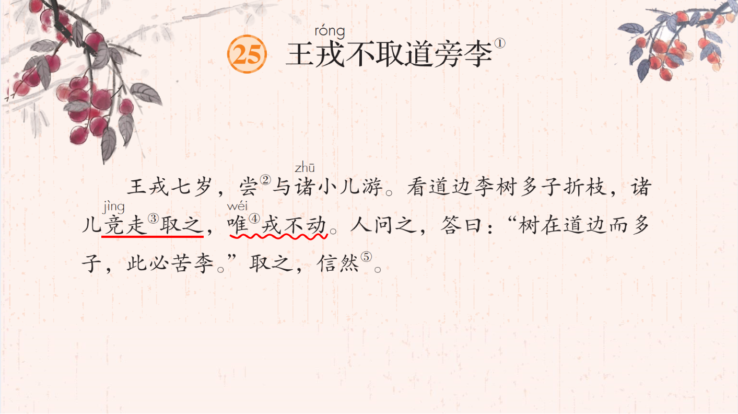

Slide 21
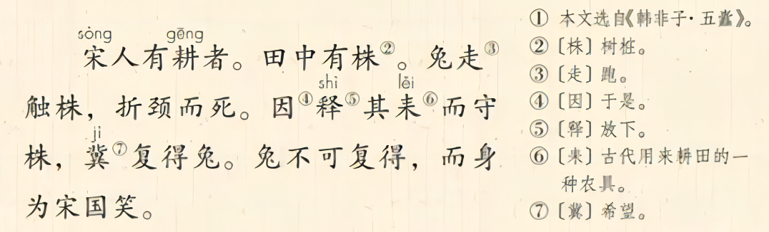
王戎七岁，尝与诸小儿游。看道旁李树多子折枝，诸儿竞走取之，唯戎不动。人问之,答曰：“树在道边而多子，此必苦李。”取之，信然。
竞走
古义：争着跑过去
今义：比赛快速走路，是一种比赛项目

Slide 22
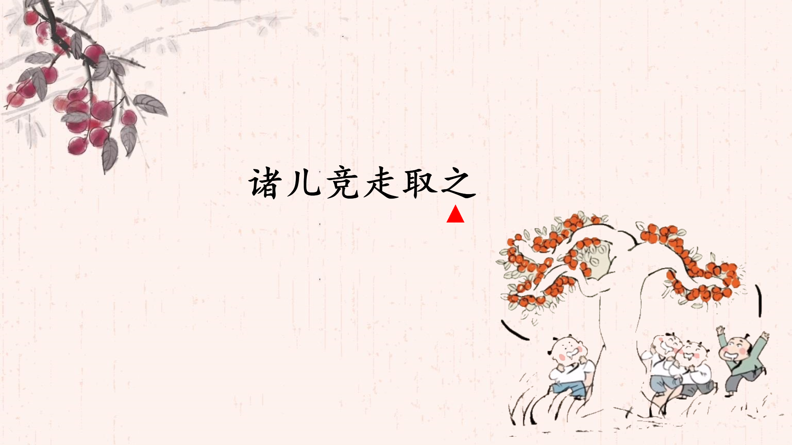

Slide 23
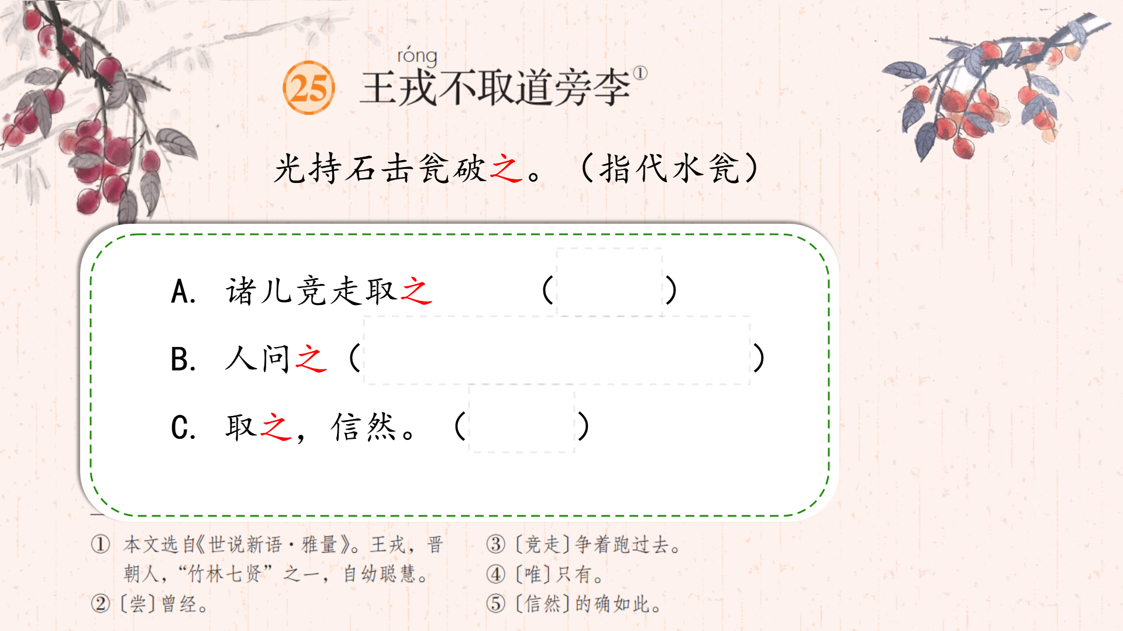
指李子
指王戎不去摘李子这件事
指李子

Slide 24
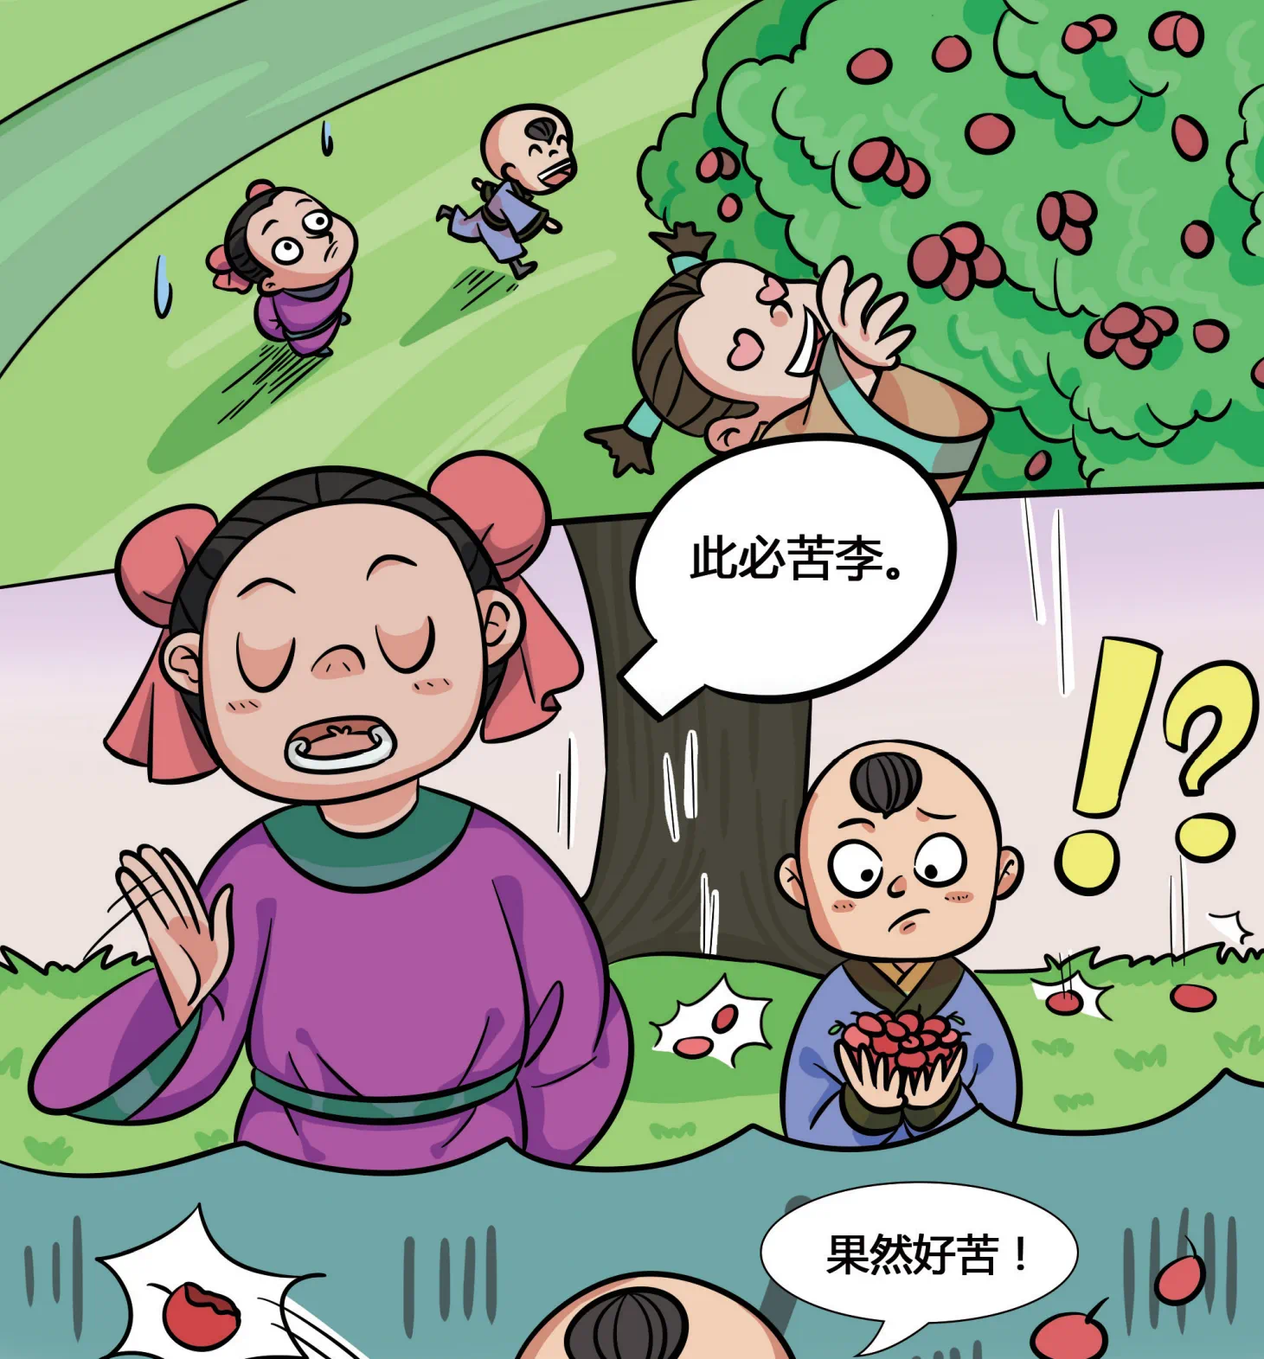
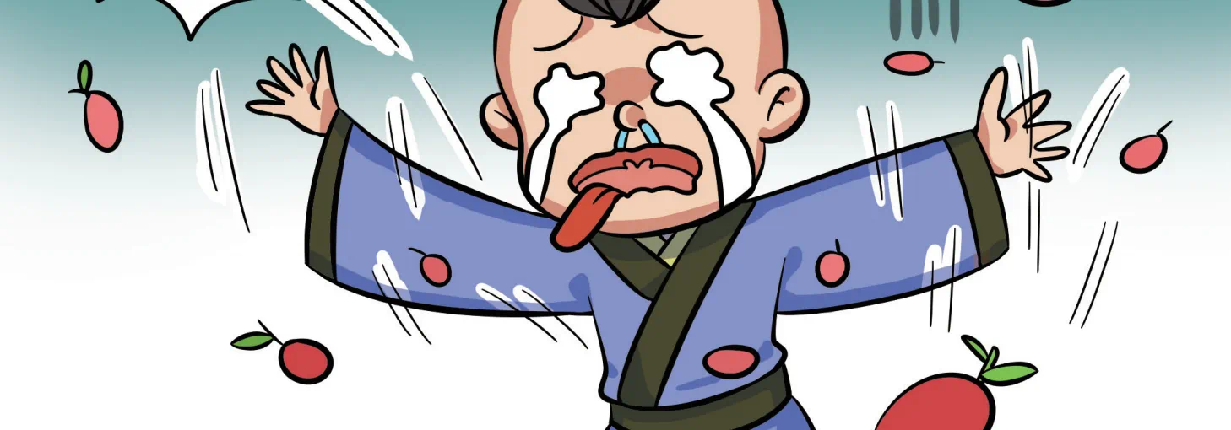
人问之,答曰：“树在道边而多子，此必苦李。”
取之，信然。

Slide 25
我（ )地问：“___________________？”（加上提示语）
我__________,（ )地问：“___________________？”（加上动作和提示语）
王戎（ )地回答：“________________。”（加上提示语）
王戎__________,（ )地回答：“___________________。”（加上动作和提示语）

Slide 26
观察
道旁李树多子折枝
甜李
人竞取之
树必无李
思考
苦李
无人取之
多子折枝

Slide 28
学习任务四
根据叙述事迹的评价要求，说一说王戎的事迹内容。在小组内交流，每组选出一位代表发言。
故事评价标准 | 星星指数 | 观众要求
自信大方、普通话标准、表达流利 |  | 坐姿端正
说清楚（按照顺序） |  | 认真倾听
说生动（1、加入景物描写2、补充人物的对话3、加上人物的心理活动或动作） |  | 积极评价

Slide 29
王戎七岁，尝与诸小儿游。看道旁李树多子折枝，诸儿竞走取之，唯戎不动。人问之,答曰：“树在道边而多子，此必苦李。”取之，信然。

Slide 31
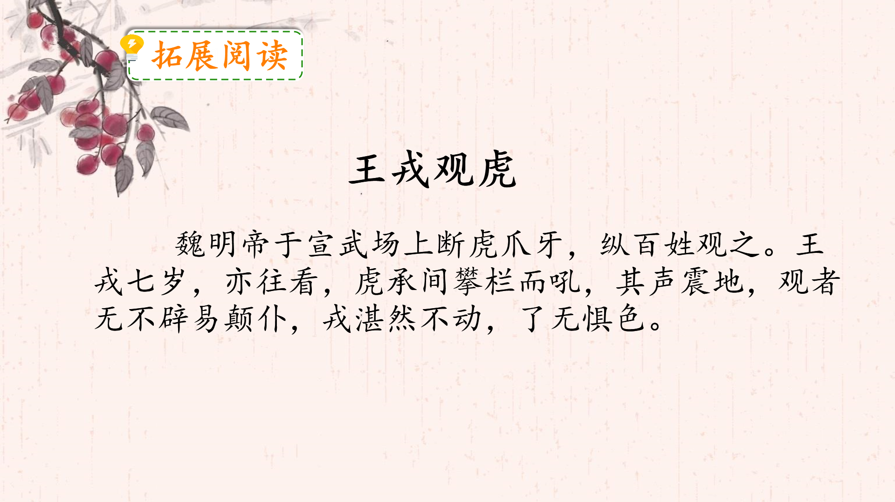

Slide 32
